Slide 3
Tỉ số của hai số a và b (b khác 0) là thương trong phép chia số a cho số b.
Kí hiệu là a : b hay $\frac{a}{b}$.

Slide 5
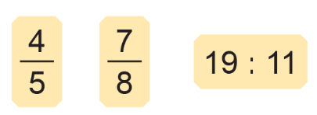
a) Đọc các tỉ số sau (theo mẫu)

Slide 6
a) Đọc các tỉ số sau (theo mẫu)
Tỉ số $\frac{4}{5}$ đọc là tỉ số của 4 và 5
Tỉ số $\frac{7}{8}$ đọc là tỉ số của 7 và 8
Tỉ số 19 : 11 đọc là tỉ số của 19 và 11

Slide 7
2.
Viết tỉ số của a và b, biết:
a) Tỉ số của a và b là 2 : 5 hay$\frac{2}{5}$
b) Tỉ số của a và b là 9 : 7 hay$\frac{9}{7}$
c) Tỉ số của a và b là 5 : $\frac{3}{4}$ hay$\frac{20}{3}$

Slide 8
Câu 1: Trong một tổ có 5 bạn trai và 6 bạn gái.
Viết tỉ số của số bạn trai và số bạn của cả tổ.
Số bạn của cả tổ là:
5+ 6= 11 (bạn)
Tỉ số bạn trai và số bạn của cả tổ là 5 : 11 hay $\frac{5}{11}$
Số bạn của cả tổ là:
5+ 6= 11 (bạn)
Tỉ số bạn trai và số bạn của cả tổ là 5 : 11 hay $\frac{5}{11}$

Slide 9
Câu 2 : Trong một tổ có 5 bạn trai và 6 bạn gái.
Viết tỉ số của số bạn gái và số bạn của cả tổ.
Số bạn của cả tổ là:
6+ 5= 11 (bạn)
Tỉ số bạn gái à số bạn của cả tổ là 6:11 hay $\frac{6}{11}$
Số bạn của cả tổ là:
6+ 5= 11 (bạn)
Tỉ số bạn gái à số bạn của cả tổ là 6:11 hay $\frac{6}{11}$

Slide 10
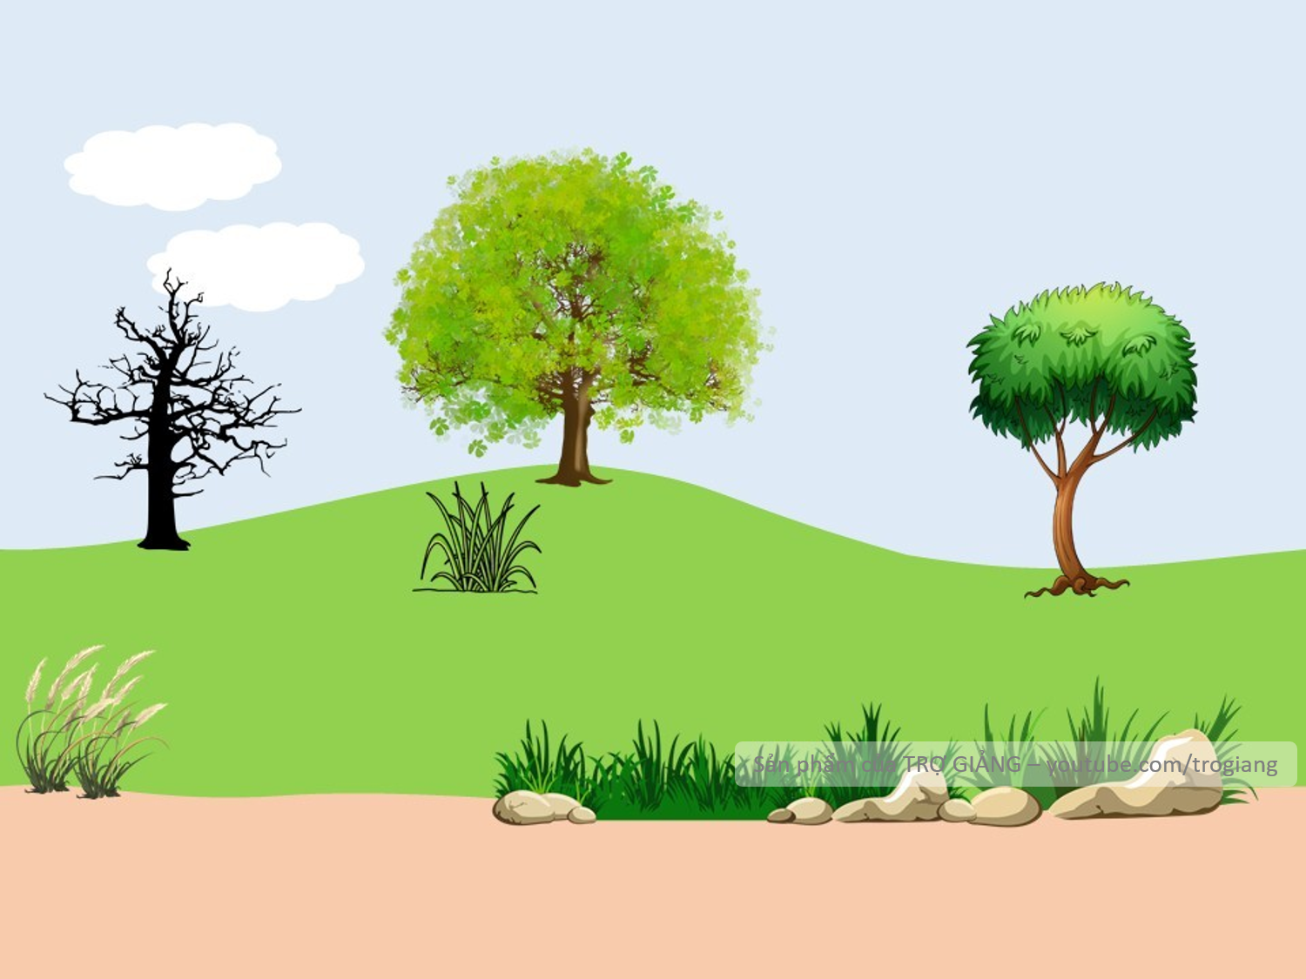
Câu 3: Trong một tổ có 5 bạn trai và 6 bạn gái.
Viết tỉ số của số bạn trai và số bạn gái.
Tỉ số của số bạn trai và bạn gái là 5 : 6 hay $\frac{5}{6}$
Tỉ số của số bạn trai và bạn gái là 5 : 6 hay $\frac{5}{6}$

Slide 11
Câu 4: Tỉ số của a và b có dạng là gì?
Tỉ số của a và b có dạng a : b hay $\frac{a}{b}$(b khác 0)
Tỉ số của a và b có dạng a : b hay $\frac{a}{b}$( b khác 0 )

Slide 12
Câu 5: a = 3 km và b = 5 km
Tỉ số của a và b ?
Tỉ số của a à b là 3 : 5 hay $\frac{3}{5}$
CHÀO MỪNG TÍ XÌ TRUM VỀ NHÀ
Tỉ số của a à b là 3 : 5 hay $\frac{3}{5}$

